Slide 1


DIGITÁLNÍ UČEBNÍ MATERIÁL
Číslo projektu | CZ.1.07/1.5.00/34.0969
Název školy | Gymnázium Česká a Olympijských nadějí, České Budějovice, Česká 64
Název materiálu | VY_32_INOVACE_IVT_1_KOT_11_MICROSOFT
Autor | Mgr. Miroslav Kotlas
Tematický okruh | Informatika 1. ročník
Ročník | 1. ročník
Datum tvorby | 7.10.2012
Anotace | Představení firmy Microsoft, hlavních zakladatelů a nejvýznamnějších produktů této firmy.
Metodický pokyn | Prezentace je určena jako výklad do hodiny i jako materiál k samostudiu Možnosti využití: promítání, samostudium
Pokud není uvedeno jinak, použitý materiál je z vlastních zdrojů autora

Slide 2
Microsoft

Slide 3
Obsah
Microsoft
Bill Gates
Paul Allen
Steve Ballmer
Produkty
Altair 8800
MS-DOS
Windows
MS Office
XBOX, XBOX 360
Microsoft Studios
Zdroje

Slide 4
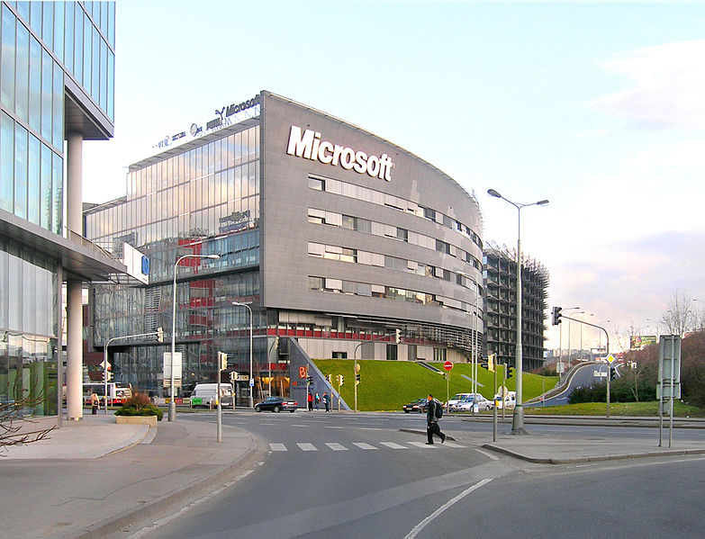
Microsoft
Založena v Albuquerque, stát Nové Mexiko
Založena 4. dubna 1975
Zakladatelé Bill Gates a Paul Allen
Sídlo v Redmondu ve státě Washington
PACKA. Microsoft [online]. [cit. 07.10.2012]. Dostupný pod licencí Creative Commons na WWW: http://cs.wikipedia.org/wiki/Soubor:Prague_Michle_Microsoft.jpg

Slide 5
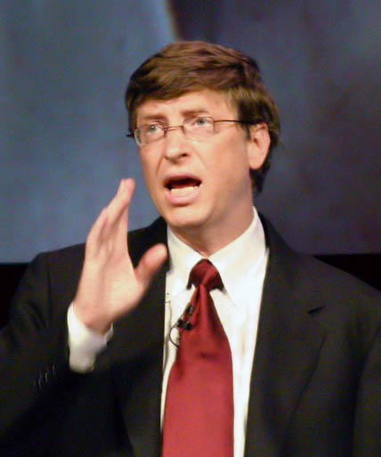
Bill Gates
William Henry Gates III
Narozen 28. října 1955 Seattle, Washington, USA
Všeobecně známý jako Bill Gates
Spoluzakladatel a předseda představenstva společnosti Microsoft
Patří mezi nejbohatší lidi na světě
Podle časopisu Forbes je v roce 2012 2. nejbohatším člověkem na světě.

Slide 6
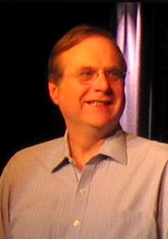
Paul Allen
Paul Gardner Allen
Narozen 21. ledna 1953 Seattle, Washington
Spoluzakladatel Microsoftu
Pravidelně se umísťuje na seznamu nejbohatších lidí světa
V roce 2007 byl časopisem Forbes označen za pátého nejbohatšího Američana
Vlastní dva profesionální sportovní týmy: Seattle Seahawks v NFL a Portland Trail Blazers v NBA

Slide 7
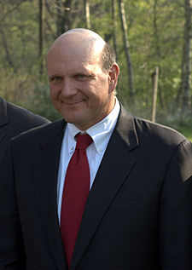
Steve BalLmer
Steven Anthony Ballmer
Narozen 24. března 1956 Detroit, Michigan, USA
Od 13. ledna 2000 výkonným ředitelem společnosti Microsoft
Koncem roku 2009 se objevily spekulace o jeho možném odchodu z vedoucí pozice ve firmě Microsoft

Slide 8
Produkty
Původně prodávala interpretr jazyka BASIC pro Altair 8800
V polovině 80. let OS MS-DOS
Později OS Windows
Kancelářský balík MS Office
Herní konzole Xbox, Xbox 360
Počítačové hry – Microsoft Studios
2011 zakoupili Skype

Slide 9
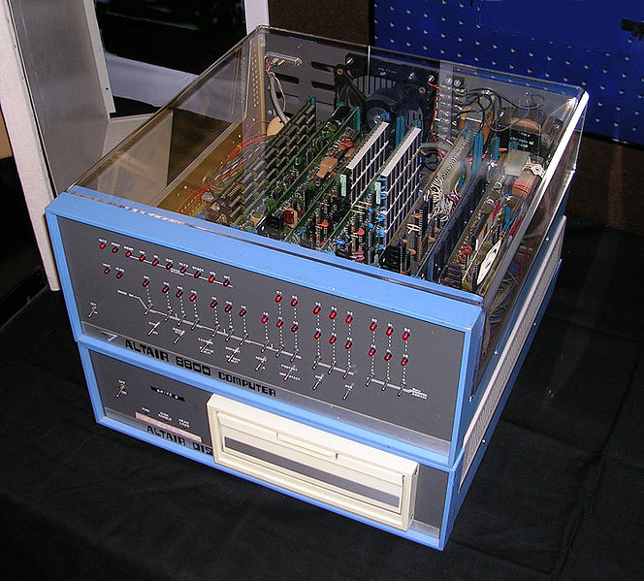
Altair 8800
8bitový mikropočítač
Vyráběný společností MITS
Od konce roku 1974
Programovací jazyk Altair BASIC
Považován za první osobní počítač
Cena 400$
HOLLEY, Michael. Altair 8800 [online]. [cit. 07.10.2012]. Dostupný pod licencí public domain na WWW: http://en.wikipedia.org/wiki/File:Altair_8800_Computer.jpg

Slide 10

MS-DOS
Operační systém
První operační systém určený pro jednoduchou obsluhu
Vznik 1980

Slide 11
Windows
Operační systém
Na trh uveden 1985
Mnoho verzí (1.0 – 3.11, 95, 98, 2000, Xp, Vista, 7, 8)

Slide 12
MS Office
Populární kancelářský balík
Komerční software
Aplikace
  Word – textový procesor
  Excel – tabulkový kalkulátor
  PowerPoint – program pro vytváření prezentací
  Outlook – e-mailový klient
  Access – databázový program
  FrontPage – vytváření webových stránek
  Visio – program pro kreslení schémat
  OneNote – program pro vytváření poznámek
  A další

Slide 13
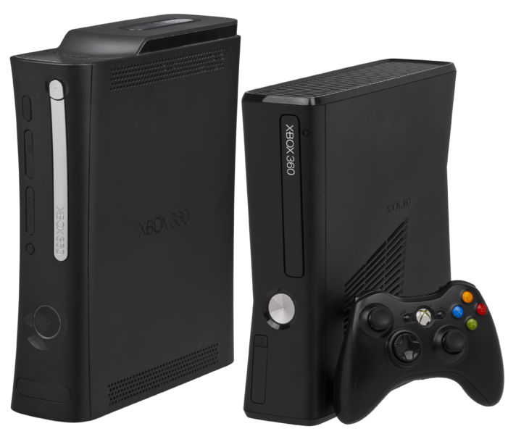
Xbox, xbox 360
Herní konzole
XBOX 360 představen v roce 2005
Kinect
  Přídavný hardware, který umožňuje prostřednictví 3D a infračervené kamery ovládání her bez ovladačů (Pohybem)

Slide 14
Microsoft Studios
Divize společnosti Microsoft
Zabývá se produkováním počítačových her
Založena roku 2002 jako Microsoft Game Studios
Nejznámější hry
  Age of Empires
  Age of Mythology
  Halo
  Microsoft Flight Simulator
  Microsoft Train Simulator
  Rise of Nations
  The Movies
  Zoo Tycoon
  Zoo Tycoon 2

Slide 15
Zdroje
PACKA. Microsoft [online]. [cit. 07.10.2012]. Dostupný pod licencí Creative Commons na WWW: http://cs.wikipedia.org/wiki/Soubor:Prague_Michle_Microsoft.jpg
HOLLEY, Michael. Altair 8800 [online]. [cit. 07.10.2012]. Dostupný pod licencí public domain na WWW: http://en.wikipedia.org/wiki/File:Altair_8800_Computer.jpg
JFFNER. MS-DOS [online]. [cit. 07.10.2012]. Dostupný pod licencí public domain na WWW: http://cs.wikipedia.org/wiki/Soubor:StartingMsdos.svg
EVAN-AMOS. XBOX360 [online]. [cit. 07.10.2012]. Dostupný pod licencí public domain na WWW: http://cs.wikipedia.org/wiki/Soubor:Xbox-360-Consoles-Infobox.png
KEES DE VOS. Bill Gates [online]. [cit. 07.10.2012]. Dostupný pod licencí Creative Commons na WWW: http://cs.wikipedia.org/wiki/Soubor:Bill_Gates_2004_cr.jpg
SPRAGUE, Michael. Paul Allen [online]. [cit. 07.10.2012]. Dostupný pod licencí Creative Commons na WWW: http://cs.wikipedia.org/wiki/Soubor:Paull_Allen.JPG
OLSSON, Martin. Steve Ballmer [online]. [cit. 07.10.2012]. Dostupný pod licencí Creative Commons na WWW: http://cs.wikipedia.org/wiki/Soubor:Steve_ballmer_2007_outdoors2.jpg

